Slide 1
Arah Pengembangan Kurikulum BKI/BPI Dalam Konteks Merdeka Belajar
Acara Webinar Nasional:
Praktik Pengembangan Kompetensi Konselor Islam bagi Mahasiswa BKI dalam Konteks Merdeka Belajar
Program Studi Bimbingan Konseling Islam
UIN Sunan Ampel Surabaya
03 Desember 2020
“Challenges and Development Directions”
Dr. Dudy Imanuddin Effendi, M.Ag
Ketua Jurusan Bimbingan dan Konseling Islam Fakultas Dakwah dan Komunikasi
dan
Auditor Mutu Internal LPM UIN
Sunan Gunung Djati Bandung

Slide 2
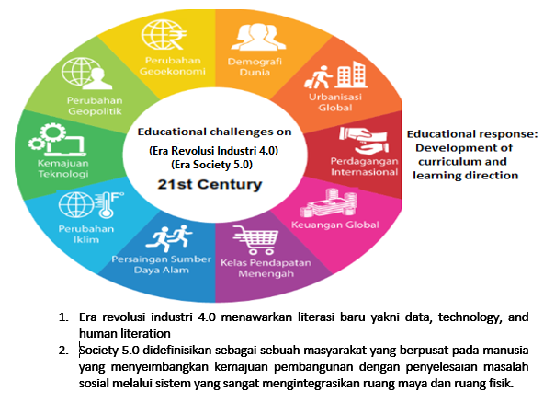
Tantangan Pendidikan Tinggi di era Revolusi Industri 4.o dan Society 5.0
1
Jika melihat Panduan Merdeka Belajar-Kampus Merdeka Kemendikbud merupakan respon atas tantangan di era ini
2

Slide 3
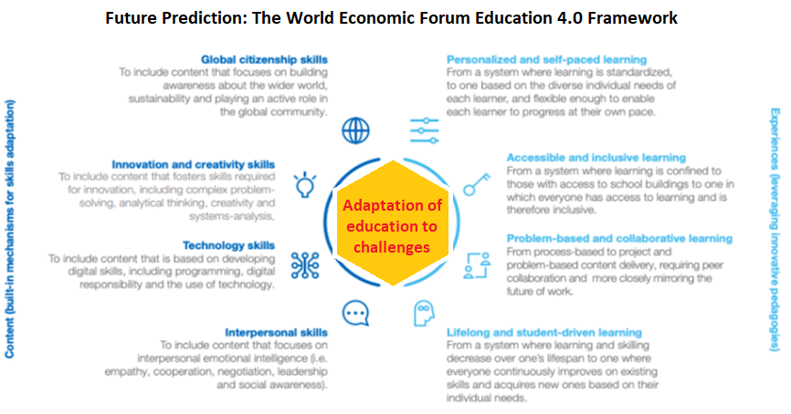
2
Adaptation of educational competencies to challenges

Slide 4
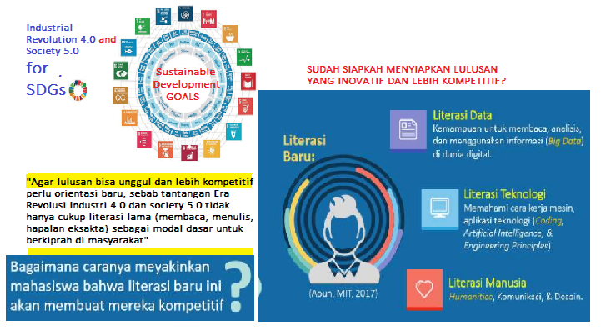
3
+LIFE LONG LEARNING

Slide 5
4
+LIFE LONG LEARNING

Slide 6
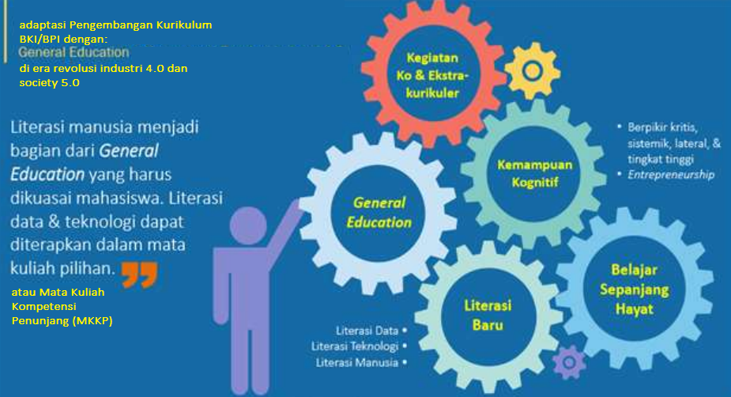
5

Slide 7
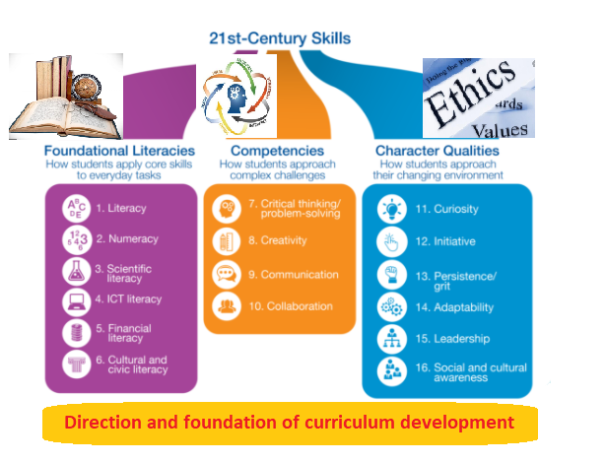
6

Slide 8
7

Slide 9
8

Slide 10
9

Slide 11
The accentuations of curriculum development on “Merdeka-Belajar' policy
10

Slide 12
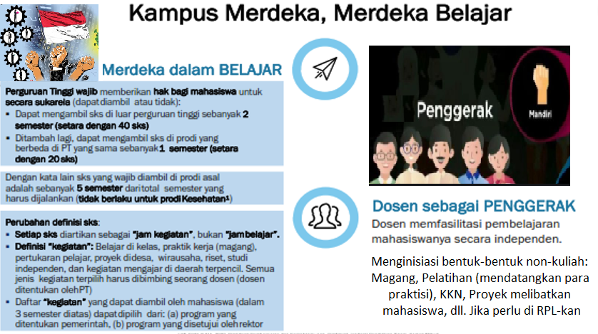
The accentuations of curriculum development on “Merdeka-Belajar' policy
11

Slide 13
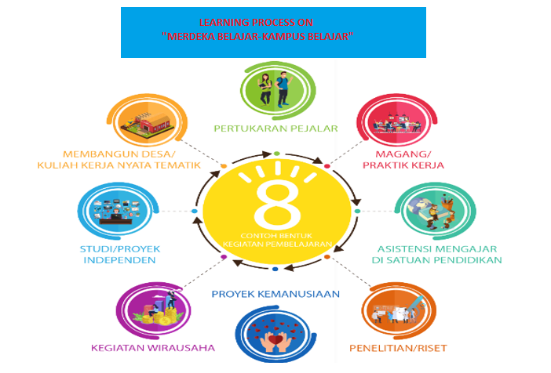
12

Slide 14
13

Slide 15
Permendikbud
14
Permendikbud Nomor 3 Tahun 2020 Pasal 15 (2) tentang Bentuk Pembelajaran di luar Program terdiri atas:
Pembelajaran dalam Program Studi lain pada Perguruan Tinggi yang sama;
Pembelajaran dalam Program Studi yang sama pada Perguruan Tinggi yang berbeda;
Pembelajaran dalam Program Studi lain pada Perguruan Tinggi yang berbeda; dan
Pembelajaran pada lembaga non Perguruan Tinggi
Permendikbud Nomor 3 Tahun 2020 Pasal 18 (3) tentang Fasilitas oleh Perguruan Tinggi dalam proses Pembelajaran sebagaimana dimaksud pada ayat (1) huruf b dengan cara sebagai berikut:
paling sedikit 4 (empat) semester dan paling lama 11 (sebelas) semester merupakan Pembelajaran di dalam Program Studi;
1 (satu) semester atau setara dengan 20 (dua puluh) satuan kredit semestet merupakan Pembelajaran di luar Program Studi pada Perguruan Tinggi yang sama; dan
Paling lama 2 (dua) semester atau setara dengan 40 (empat puluh) satuan kredit semester merupakan:
1. Pembelajaran pada Program Studi yang sama di Perguruan Tinggi yang berbeda;
2. Pembelajaran pada Program Studi yang berbeda di Perguruan Tinggi yang berbeda; dan/atau
3. Pembelajaran di luar Perguruan Tinggi

Slide 16
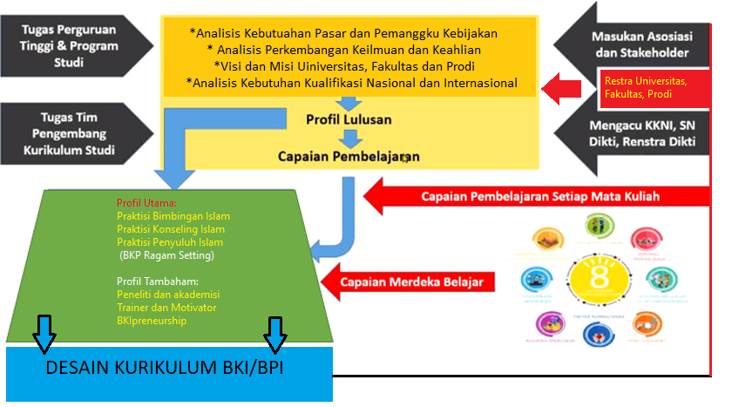
CONTOH PROSES PENYUSUNAN PROFIL LULUSAN PRODI DAN ARAH PENGEMBANGAN KURIKULUM BKI/BPI
15

Slide 17
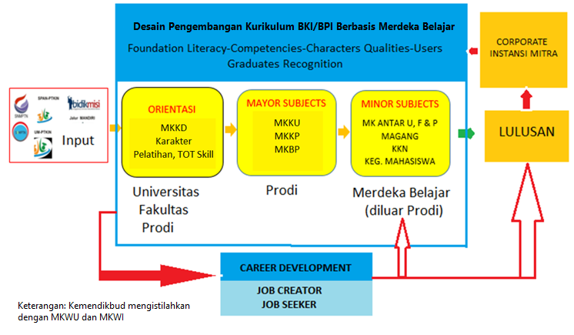
16

Slide 18
Contoh Rancangan Kurikulum Prodi BKI/BPI:
Dirancang 8 smt (spt saat ini) namun perlu restrukturisasi → untuk mhs yang tidak mengambil di luar prodi
Dirancang 8 smt → 5 Semester (di prodi), 1 Semester (di luar prodi sama PT, 2 Semester (di luar PT)
17
REORIENTASI DAN RESTRUKTURISASI KURIKULUM BKI/BPI (diselaraskan dengan kebijakan “Merdeka belajar-Kampus Merdeka” dan beradaptasi dengan skill competencies yang dibutuhkan di era Revolusi Industri 4.0 dan Era Society 5.0)

Slide 19
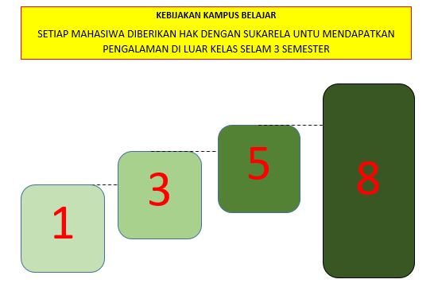
18

Slide 20
19

Slide 21
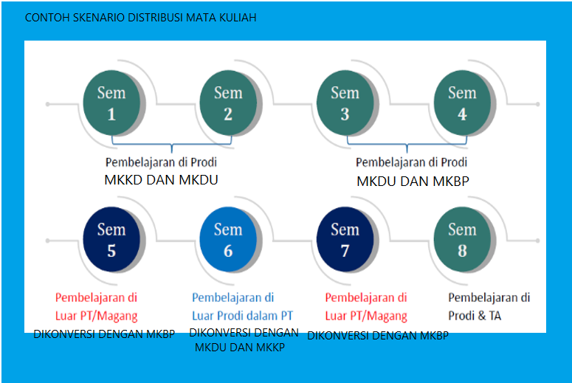
20

Slide 22
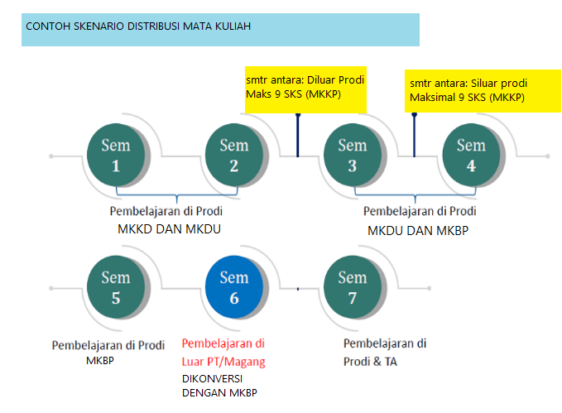
21

Slide 23
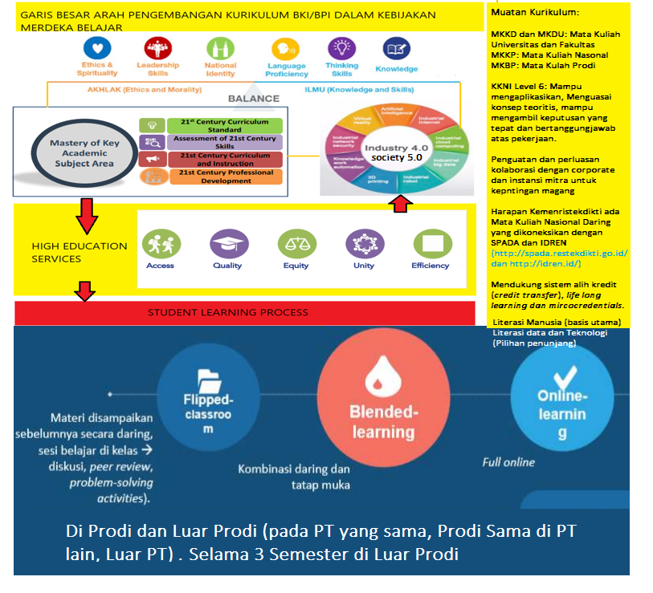
Simpulan
22

Slide 24
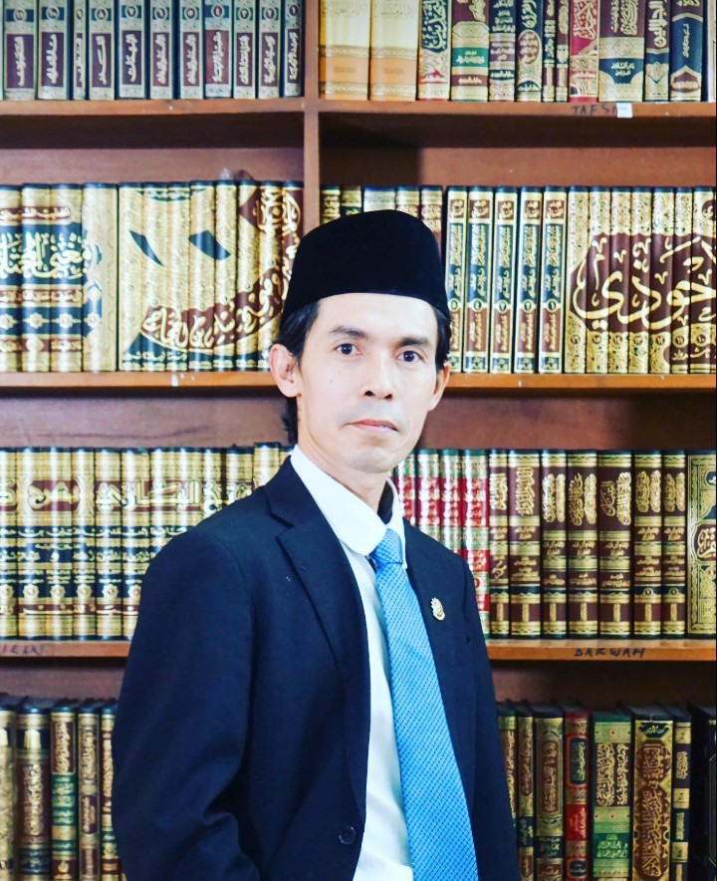
THANK YOU
Dr. Dudy Imanuddin Effendi, M.Ag
081221437687
dudy.imanuddin@uinsgd.ac.id
bki.uinsgd.ac.id

